Slide 1
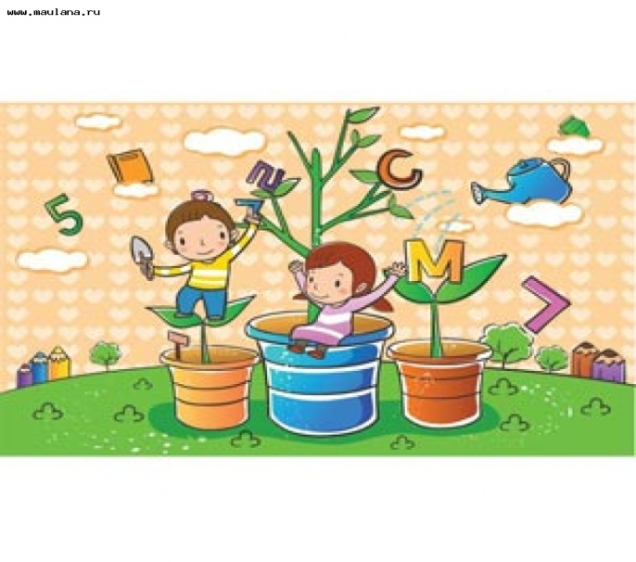
Проект «Запоминаем и рассказываем с использованием метода «крокирования»
Лукьянчикова О.А. воспитатель
Мартынова О.А. воспитатель

Slide 2
Вид проект – творческий
Продолжительность - 1 год
Проблема: развитие речи, развитие психических процессов (памяти)
Цель: создание условий для развития уверенности и самостоятельности детей
Развитие познавательных и творческих способностей
Участники: воспитатели, дети, родители

Slide 3
Актуальность проекта
Мониторинг по образовательным областям
(начало года, среднее значение)
Познание – 2,6
Коммуникация – 2,4
Чтение худ.литературы - 2,4
Данные результаты показывают наличие проблемы, а следовательно необходимость ее решения через данный проект

Slide 4
Интеграция образовательных областей
«познание»
Запоминание набора слов, стихотворений
Рассказов по лексическим темам
Зарисовка слов, предметов, создание «кроков» (развитие фантазии)
оживление
«коммуникация»
Составление предложений по схемам-крокам
Зарисовка в паре
Рассказывание друг другу
взаимопроверка

Slide 5
«Чтение художественной литературы»
Заучивание стихотворений по «крокам», схемам, коллажам
Зарисовка стихотворений, рассказов для заучивания
Рассказывание
пересказы
«Социализация»
Обыгрывание игровых ситуаций

Slide 6
«Художественное творчество»
Правильное использование карандаша
Распределение рисунков на листе
Развитие фантазии воображения
«Здоровье»
Контроль за правильной осанкой,
посадка при работе за столом, в тетрадях

Slide 7
Этапы реализации проекта
1 этап: октябрь-ноябрь - подготовительный
Диагностика , обоснование актуальности выбранного проекта, обучение методу «крокирования»
2 этап: декабрь-март - основной
Обучение рассказыванию, запоминанию, заучиванию с применением метода «крокирования»
3 этап: апрель - май - заключительный
Итоговый мониторинг, оценка результатов работы, подготовка презентации

Slide 8
Работа над проектом на первом этапе деятельность педагога:
Формирование проблемы
Диагностика образовательного процесса
Введение детей в творческую деятельность
Формирование задач игровых ситуаций

Slide 9
Работа на первом этапе проекта
Деятельность детей
Формирование проблемы
Диагностика образовательного процесса
Введение детей в творческую деятельность
Формирование задач игровых ситуаций

Slide 10
Работа на втором этапе
Деятельность педагога
Объяснение, помощь в решении поставленных задач
Планирование и организация совместной деятельности с детьми
Практическая помощь (по необходимости)
Консультации для родителей

Slide 11
Деятельность детей
Самостоятельное выполнение творческих заданий

Slide 12
Формирование у детей умений и навыков по крокированию

Slide 13
Работа на третьем этапе
Анализ совместной деятельности по осуществлению проекта
Итоговый мониторинг
Подготовка презентации
Использование полученных знаний на практике
Деятельность педагога
Деятельность детей

Slide 14
Наши успехи

Slide 16
Результаты диагностики

